Slide 1
Shift-Left Testing
Как улучшить качество тестирования и сэкономить ресурсы команды

Slide 2
Давайте знакомиться
Меня зовут Урманчеев Станислав
Ведущий разработчик по автоматизации тестирования Мир Plat.Form
Команда продукта «Лояльность»

Slide 3
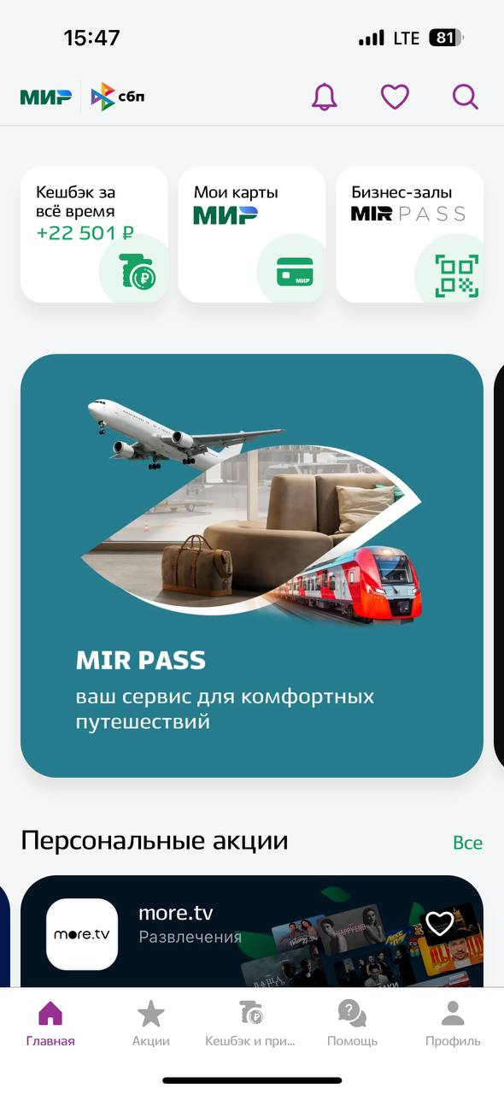
Что тестируем?
Мобильное приложение Android/iOS с регулярными релизами раз в 4 недели
10 человек
Распределенная команда

Slide 4
Тебе будет интересно
Если ты хочешь…
Повысить уровень контроля над процессом разработки и тестирования
Сократить время на доставку приложения
Сократить количество дефектов при приемочном тестировании

Slide 5
Какие вопросы обсудим
?
X
Что такое Shift-Left Testing
Роль QA-инженера на проекте в парадигме shift-left
Ограничения использования
А еще разберем несколько кейсов, и как мы их решали

Slide 6
Shift-Left Testing
Смещение влево — это техника, при которой мы смещаем тестирование влево по жизненному циклу продукта, то есть привносим его на этапы разработки требований, проектирования продукта, дизайна, разработки и написания кода.

Slide 7
Роль QA-инженера на каждом из этапов жизненного цикла ПО
Анализ требований
Проектирование
Разработка
Тестирование
Техническая поддержка

Slide 8
Что нас побудило перейти на новый процесс
Внесение изменений на позднем этапе разработки несло издержки
Риски, что приемочное тестирование сдвинет сроки релиза
Низкая погруженность QA в начало цикла разработки
Более низкое понимание процессов и планов
Менее предсказуемое время на приемочное тестирование

Slide 9
Кейс #1 Сдвиг ПСИ и релиза
Во время приемки находите больше дефектов + время на починку
Как можно решить?
Перезакладывать время Переносить поставку Тестировать на более ранних этапах

Slide 10
Кейс #2 Тест-кейсы к поставке
Authorization Code Flow
Implicit Grant Flow
Не всегда успеваете написать тест-кейсы к ПСИ
Как можно решить?
Выделить больше ресурсов на написание Увеличить время Начинать писать тест-кейсы после формирования БТ/ТЗ
Resource Owner Password Credentials Flow
Refreshing an Expired Access Token Flow
Client Credentials Flow

Slide 11
Кейс #3 Не предусмотрели логику для corner-кейса
Authorization Code Flow
Во время ПСИ нашли сценарий/флоу не предусмотренный в ТЗ. Теряете ресурсы на срочную доработку и сдвиг релиза. Как можно решить?
Лучше прорабатывать сценарии Увеличить время на формирование аналитики Начинать писать тест-кейсы после формирования БТ/ТЗ QA-инженер анализирует документацию до начала разработки
Implicit Grant Flow
Resource Owner Password Credentials Flow
Refreshing an Expired Access Token Flow
Client Credentials Flow

Slide 12
Результаты внедрения и немного цифр
Сократили на 90% количество срочных доработок на финальных этапах
Зафиксировали время на ПСИ. Сроки могли сдвигаться вплоть до х3 от запланированного
Снизили общие затраты на 2-5%
Количество рекламаций на ПСИ с 8-14 до 2-5
Уменьшили стресс команды (бесценно)

Slide 13
Ограничения для использования Shift-Left
Выше нагрузка на QA-инженера
Удлинение времени цикла согласования задач
Проще сказать, чем сделать на практике
Высокие требования к квалификации QA-инженера
Риски bottleneck-a

Slide 14
Общие рекомендации QA
Старайтесь коммуницировать со всеми членами команды
Фиксируйте договоренности и замечания в письменном виде
Уточняйте детали реализации
Берите ответственность за продукт

Slide 15
Удачной
реализации!

